Slide 1
סוגיות ייחוד
תכנית תלמוד לתיכוניסטיות – שיעור מקוון 1
קידושין פ:-פב.
המנחה: מרים רייסלר

Slide 2
מס' קידושין פרק ד משנה יב
[רישא] לא יתייחד איש אחד עם שתי נשים,
אבל אישה אחת מתייחדת עם שני אנשים.
רבי שמעון אומר: אף איש אחד מתייחד עם שתי נשים בזמן שאשתו עימו
וישן עימהן בפונדקי, מפני שאשתו משמרתו.
[סיפא] מתייחד אדם עם אימו ועם בתו, וישן עימהם בקרוב בשר;
הגדילו--זה ישן בכסותו, וזה ישן בכסותו.

Slide 3
מס' קידושין פרק ד משניות יג-יד
[משנה יג] לא ילמד רווק סופרים, ולא תלמד אישה סופרים;
רבי אלעזר אומר: אף מי שאין עימו אישה, לא ילמד סופרים.
[משנה יד] ...
כל שעסקו עם הנשים, לא יתייחד עם הנשים.
לא ילמד אדם את בנו אומנות בין הנשים ...

Slide 4
מס' קידושין פרק ד משנה יב – בתלמוד הבבלי
[רישא] לא יתייחד איש אחד עם שתי נשים,
אבל אישה אחת מתייחדת עם שני אנשים.
רבי שמעון אומר: אף איש אחד מתייחד עם שתי נשים בזמן שאשתו עימו
וישן עימהן בפונדקי, מפני שאשתו משמרתו.
[סיפא] מתייחד אדם עם אימו ועם בתו, וישן עימהם בקרוב בשר;
הגדילו--זה ישן בכסותו, וזה ישן בכסותו.

Slide 5
מס' קידושין פרק ד משנה יב – כ"י פרמה

Slide 6
מס' קידושין פרק ד משנה יב – גירסת הרי"ף והתוספות
[רישא] לא יתייחד איש אחד עם שתי נשים,
אבל אישה אחת מתייחדת עם שני אנשים.
רבי שמעון אומר: אף איש אחד מתייחד עם שתי נשים.
[סיפא] בזמן שאשתו עימו ישן עימהן בפונדקי, מפני שאשתו משמרתו.
מתייחד אדם עם אימו ועם בתו, וישן עימהם בקרוב בשר;
הגדילו--זה ישן בכסותו, וזה ישן בכסותו.

Slide 7
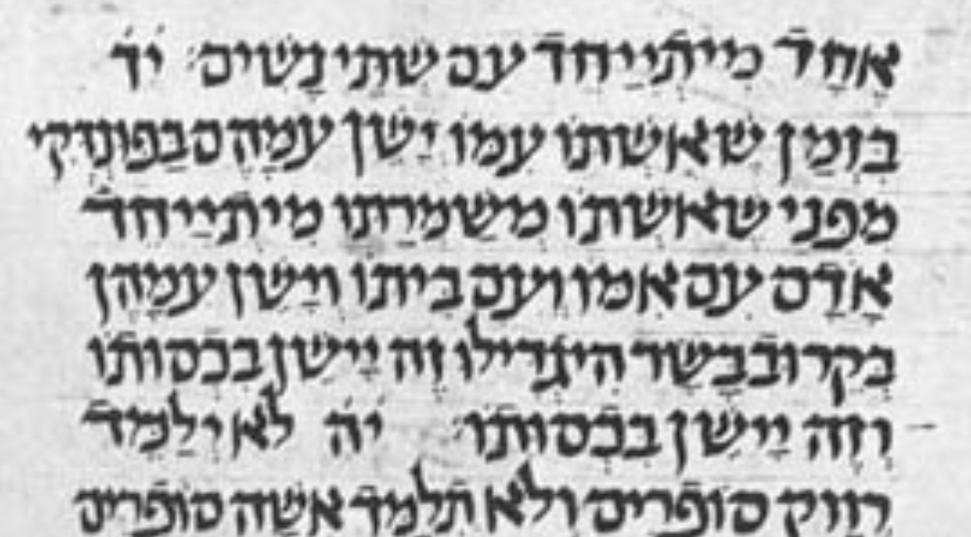
מס' קידושין פרק ד משנה יב – כ"י קויפמן

Slide 8
תנא קמא ורבי שמעון לפי קריאת הבבלי
הנימוק | הדין | המקרה
 | נחשב ייחוד – אסור לא נחשב איסור – מותר | שתי נשים + גבר שני גברים + אשה | תנא קמא
כי אשתו משמרתו כנראה אפילו בשנתה, אשתו משמרתו | לא נחשב ייחוד עדיין מותר לו ולאשה האחרת להיות שם | אדם אחד עם אשה אחת שאסור להיות איתה + אשתו והוא מוסיף – וגם אם המקום נועד לשינה ואשתו ישנה | ר' שמעון

Slide 9
רמב"ם הלכות איסורי ביאה כב:ד
"כל אשה שאסור להתייחד עמה, אם הייתה אשתו עמו – הרי זו מותרת להתייחד, מפני שאשתו משמרתו"
שאלה: איך הבין הרמב"ם את המשנה שלנו – כמו שהסברנו בטבלה (כ"י פרמה) או כמו ש"קל" יותר לקרוא (כ"י קויפמן)? איך את יודעת זאת?
https://padlet.com/miriam_reisler/6tin52qhctuy

Slide 10
רמז לייחוד מן התורה מנין?

Slide 11
דברים יג: ז-יב – דין מסית ומדיח
ז כִּי יְסִיתְךָ אָחִיךָ בֶן-אִמֶּךָ אוֹ-בִנְךָ אוֹ-בִתְּךָ אוֹ אֵשֶׁת חֵיקֶךָ אוֹ רֵעֲךָ אֲשֶׁר כְּנַפְשְׁךָ בַּסֵּתֶר לֵאמֹר נֵלְכָה וְנַעַבְדָה אֱלֹהִים אֲחֵרִים אֲשֶׁר לֹא יָדַעְתָּ אַתָּה וַאֲבֹתֶיךָ. ח מֵאֱלֹהֵי הָעַמִּים אֲשֶׁר סְבִיבֹתֵיכֶם הַקְּרֹבִים אֵלֶיךָ אוֹ הָרְחֹקִים מִמֶּךָּ מִקְצֵה הָאָרֶץ וְעַד-קְצֵה הָאָרֶץ.
ט לֹא-תֹאבֶה לוֹ וְלֹא תִשְׁמַע אֵלָיו וְלֹא-תָחוֹס עֵינְךָ עָלָיו וְלֹא-תַחְמֹל וְלֹא-תְכַסֶּה עָלָיו. י כִּי הָרֹג תַּהַרְגֶנּוּ יָדְךָ תִּהְיֶה-בּוֹ בָרִאשׁוֹנָה לַהֲמִיתוֹ וְיַד כָּל-הָעָם בָּאַחֲרֹנָה. יא וּסְקַלְתּוֹ בָאֲבָנִים וָמֵת כִּי בִקֵּשׁ לְהַדִּיחֲךָ מֵעַל ה' אֱלֹקֶיךָ, הַמּוֹצִיאֲךָ מֵאֶרֶץ מִצְרַיִם מִבֵּית עֲבָדִים. יב וְכָל-יִשְׂרָאֵל יִשְׁמְעוּ וְיִרָאוּן וְלֹא-יוֹסִפוּ לַעֲשׂוֹת כַּדָּבָר הָרָע הַזֶּה בְּקִרְבֶּךָ.

Slide 12
רמז לייחוד מן התורה מנין?

Slide 13
פני יהושע קידושין דף פ ע"ב (1)
ועניתי ואמרתי דעיקר ילפותא דייחוד מהאי קרא לאו מרישא דקרא ד"בן אמך", אלא מכולה קרא ["כי יסיתך אחיך בן אמך או בנך או בתך או אשת חיקך או רעך אשר כנפשך בסתר לאמר נלכה ונעבדה אלהים אחרים אשר לא ידעת אתה ואבתיך"]. ד"כי יסיתך" דכתיב ביה, "או רעך אשר כנפשך בסתר", ופרש"י ז"ל בחומש שדיבר הכתוב בהווה שאין הסתה אלא בסתר. ואם כן איכא למידק מדכתיב "אחיך בן אמך או בנך או בתך או אשת חיקך" ולא כתיב נמי אחיך או אחותך. אלא על כרחך דאסור להתייחד עם אחותו והוא הדין לכל העריות, ומשום הכי לא שייך בהו הסתה בסתר אלא בהנך דכתיבי, דהבת מותרת להתייחד עם אביה כדלקמן. ואם כן הוא הדין להאם עם בנה שדין אחד ומשפט אחד להם. אלא דמכל מקום כיון דהאם עם בנה לא כתיב בהדיא, ניחא ליה למיסמך ארמז בעלמא ד"בן אמך".

Slide 14
פני יהושע קידושין דף פ ע"ב (2)
...אמנם כן כשזכיתי ללמוד בעיון מסכתא זו מצאתי ראיתי בלשון הירושלמי דשמעתין [קידושין ד, יא] וימצא כתוב מפורש בהא דאמר ר' יוחנן משום ר' שמעון בר יוחאי ברמז דייחוד: "אמך – 'בסתר', בנך – 'בסתר', בתך – 'בסתר', מתייחד אדם עם אמו ודר עמה, עם בתו ודר עמה. עם אחותו ואין דר עמה".
הרי להדיא כדפרישית ☺, וברוך המקום שנתכוונו לדרך האמת בעזה"י.

Slide 15
פשטיה דקרא במאי כתיב?

Slide 16
בן אב סני ליה – בן אם לא סני ליה (רש"י)
בעל 1
בעל 2
א
ב
ג
לא סני ליה
סני ליה

Slide 17
סיכום
משנה –
מחלוקת ת"ק ור' שמעון
ייחוד הורים וילדים
שינה במטה משפחתית
הגמרא –
ההפתעה הגדולה בדברי ת"ק (הפתרון: "נשים דעתן קלה")
המקור לאיסור ייחוד ("רמז לייחוד מן התורה מניין?") - דרשה
הפשט של הפסוק

